Slide 1
Н –НН в суффиксах прилагательных
урок русского языка
в 6 классе
Подготовила Байсмакова В.Н., учитель русского языка и литературы филиала МБОУ «СОШ .с.Святославка» в с.Воздвиженка

Slide 2
Цели урока:
1. Образовательные: познакомить учащихся с условиями выбора орфограммы «Правописание суффиксов прилагательных».
2. Практические: совершенствовать умения писать слова с изученной орфограммой; формировать орфографическую зоркость.
3. Воспитательные: воспитывать чувство уважения и любви к Родине, природе, чувство прекрасного, приобщить к музыке, живописи, совершенствовать читательский вкус.
4. Развивающие: обогащать словарный запас учащихся; обучать сравнению, умению выделять главное, систематизировать, объяснять понятия; развивать творческие способности учащихся.

Slide 3
интерес
сообразительность
уважение
активность
дружба
любознательность

Slide 4
Речь. Речь. Речь…

Slide 5
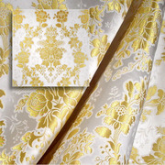
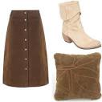
Творческий орфографический диктант
Преобразуйте словосочетания по схеме:
«прил. + сущ.»:
платье из парчи
компот из груш
обувь из замши
медвежонок из плюша
наказ отца
вода из ключа
заросли камыша
Оцени свою работу: 0-5;1-2-4;3-3;4 и >2

Slide 6
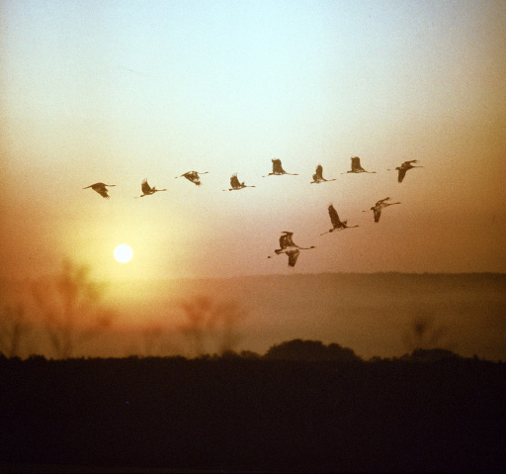
Свет луны, таинственный и длинный,
Плачут вербы, шепчут тополя.
Но никто под окрик журавлиный
Не разлюбит отчие края.
С.Есенин

Slide 7
Тема урока:
-Н- и -нн-
в суффиксах
прилагательных

Slide 8
Зима
Ты посмотри – какая красота!
Вечерний снег мелькает еле-еле.
Поляна лунным светом залита
Вокруг немой заиндевелой ели.
С.Смирнов

Slide 9
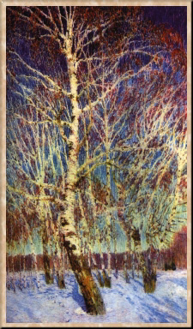
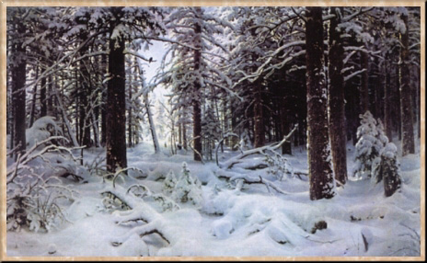
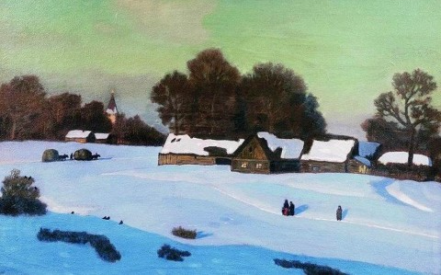
Серебряная сказка
Шишкин И.И. Зима
Грабарь И.Э. Февральская лазурь
Н. Крымов
Зимний вечер

Slide 10
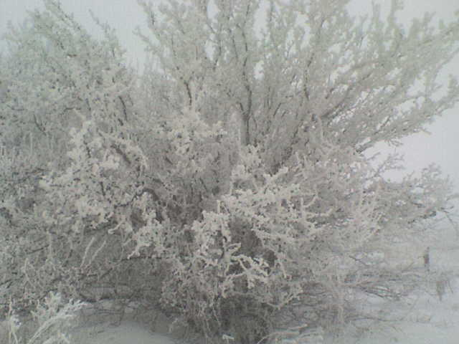
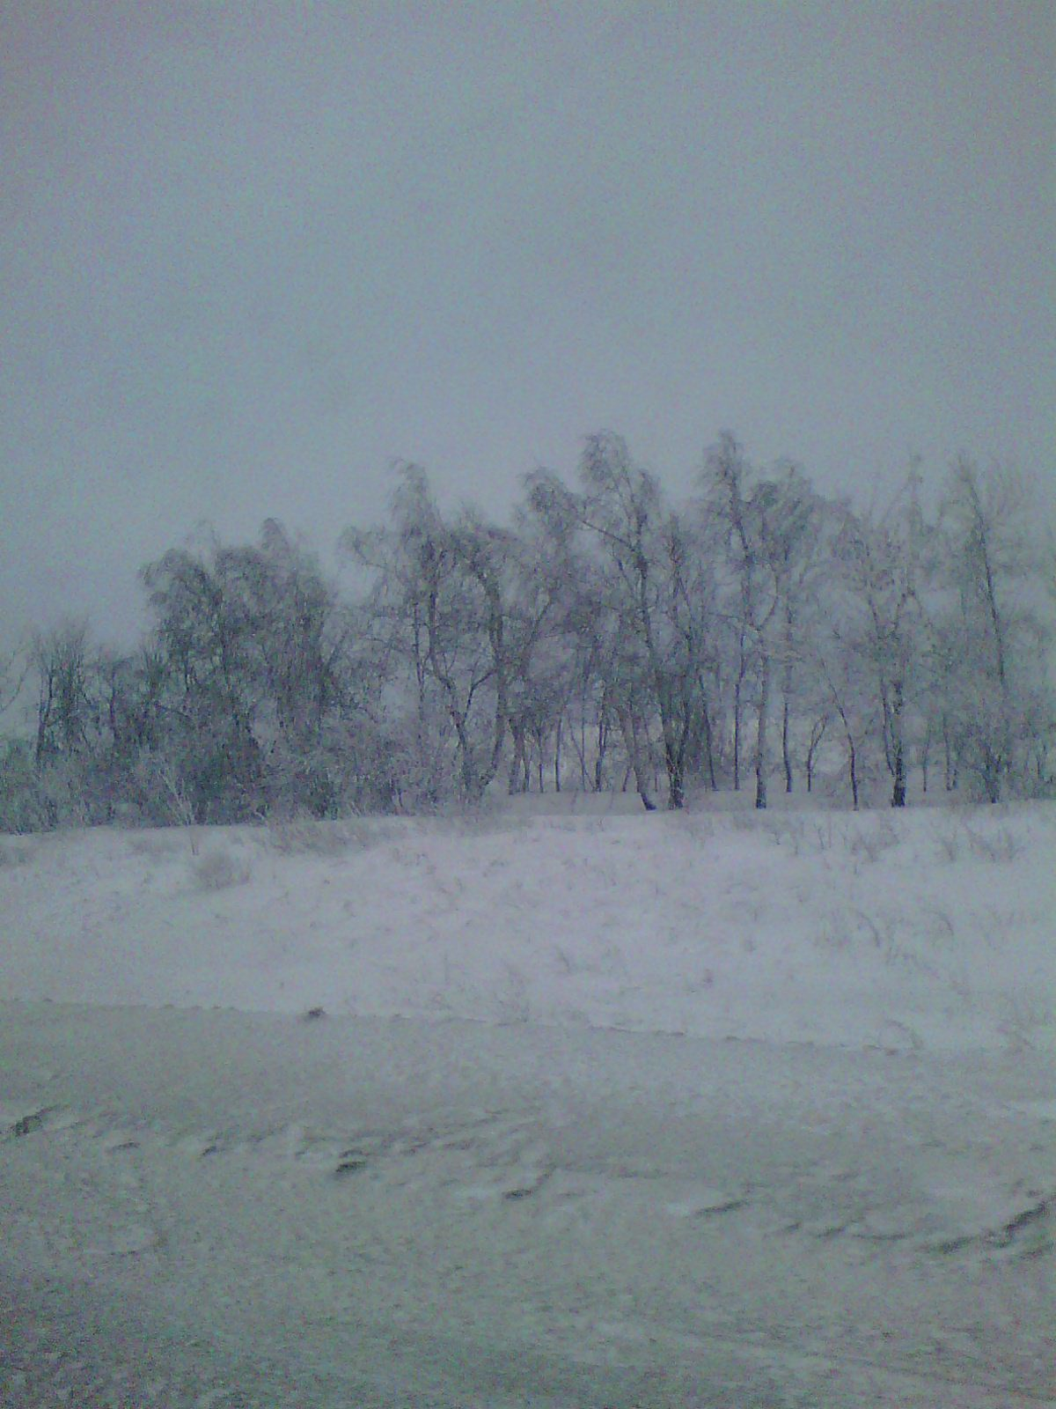
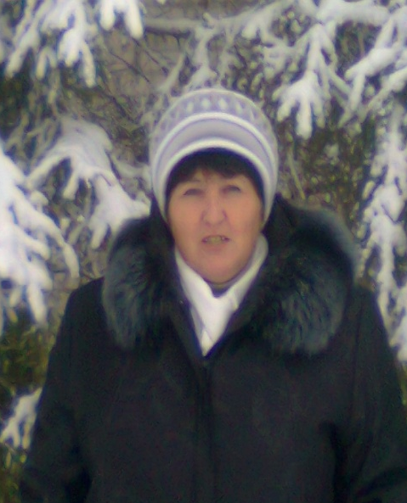
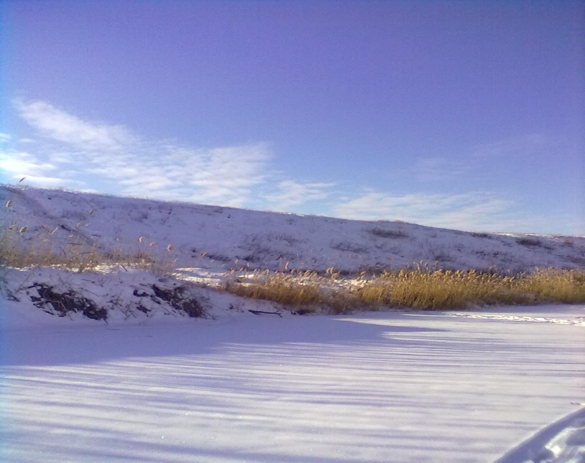
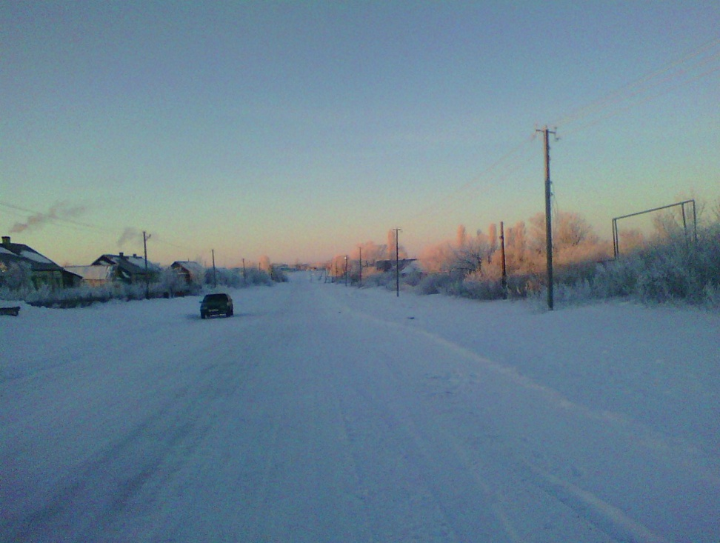

Slide 11
Основа существительных на -н + н -
В суффиксе - ин -
Сонный сон
Комариный комар
Машинный машина
Пчелиный пчела
От существительных +-ан- (-ян-)
От существительных + - онн -, - енн-
Серебряный серебро
Станционный станция
Кожаный кожа
Утренний утро
Исключения:
оловянный
Исключение: ветреный
деревянный
стеклянный
В кратких прилагательных пишется столько же букв н, сколько и в полных: Ценная вещь вещь ценна

Slide 12
-
Румяный
Свиной
Пряный
Юный
Единый
Запомни!

Slide 13
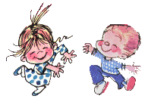
Физминутка

Slide 14
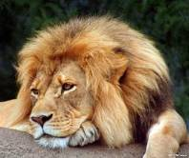
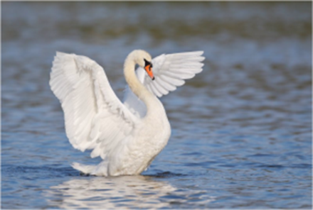
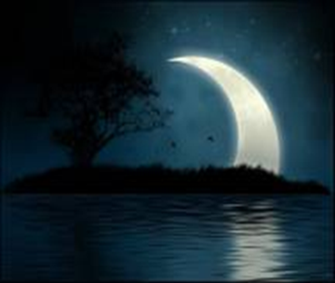
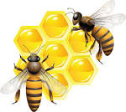
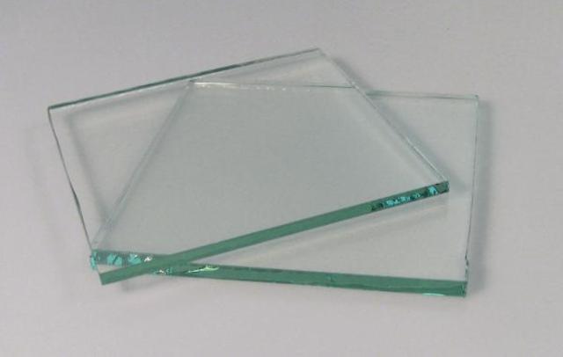
Образуйте прилагательные

Slide 15
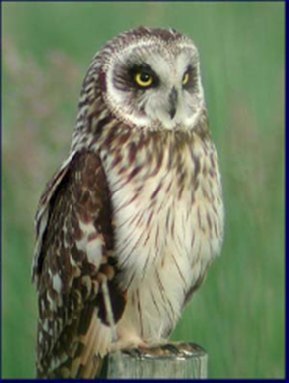
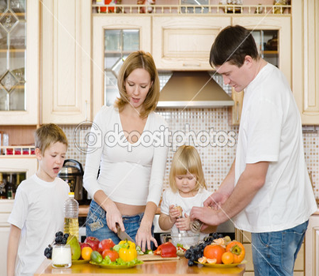
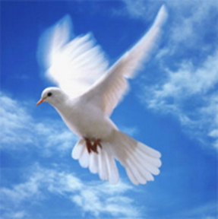
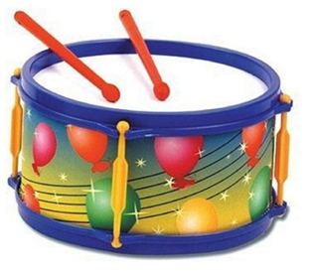
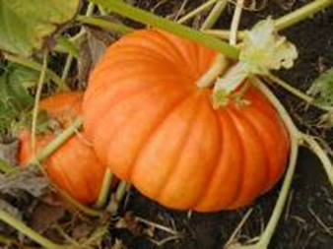
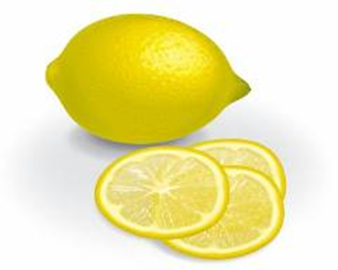
Образуйте прилагательные

Slide 16
Впишите прилагательные в таблицу, обозначая орфограмму «Н и НН в суффиксах прилагательных»
Орли..ный, овся..ый, оловя..ый, кожа..ый, деревя..ый, письме..ый. стекля..ый, румя..ый, витами..ый, беспричи..ый .
Прилагательные, образованные от существительных с н на конце основы + -н- | Прилагательные с суффиксом –енн-, -онн- | Прилагательные с суффиксом –ан-, -ян-, -ин- | Исключения, «Запомни!»

Slide 17
Проверяем!
Прилагательные, образованные от существительных с н на конце основы + -н- | Прилагательные с суффиксом –енн-, -онн- | Прилагательные с суффиксом –ан-, -ян-, -ин- | Исключения, «Запомни!»
витаминный | письменный | орлиный | оловянный
беспричинный |  | овсяный | деревянный
 |  | кожаный | стеклянный
 |  |  | румяный

Slide 18
Цветной диктант Если в слове пишется Н, то сектор закрашиваем зелёным цветом, а если НН – красным.
1. Ледя..ая фигура 2. Были..ый герой 3. Деревя..ый дом 4. Ржа..ой хлеб 5. Румя..ое лицо 6. Авиацио..ый перелёт 7. Мужестве..ый человек 8. Кожа..ая куртка 9. Ю..ый шахматист 10. Тума..ая даль
11. Маши..ое масло 12.Ветре..ый день
1 2 | 4 3 | 5 6 | 8 7 | 9 10 | 12 11

Slide 19
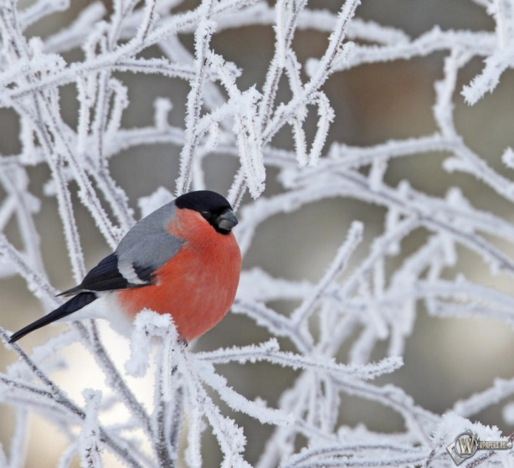
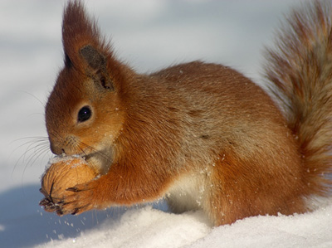
Цветной диктант
Молодцы!
1 2 | 4 3 | 5 6 | 8 7 | 9 10 | 12 11

Slide 20
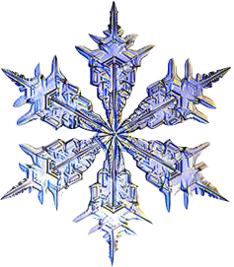
Интерес – Что интересно было
на уроке ?
Творчество – Какие творческие
работы вы выполняли ?
Обучение – Чему вы научились?
Главное – Что сегодняшний урок
принес мне?

Slide 21
Закончите фразу
Я познакомился с...
Было непросто ...
Я научился ...
Нужно выучить...
Я попробую ...
Мне запомнилось ...
Урок дал для жизни....

Slide 22
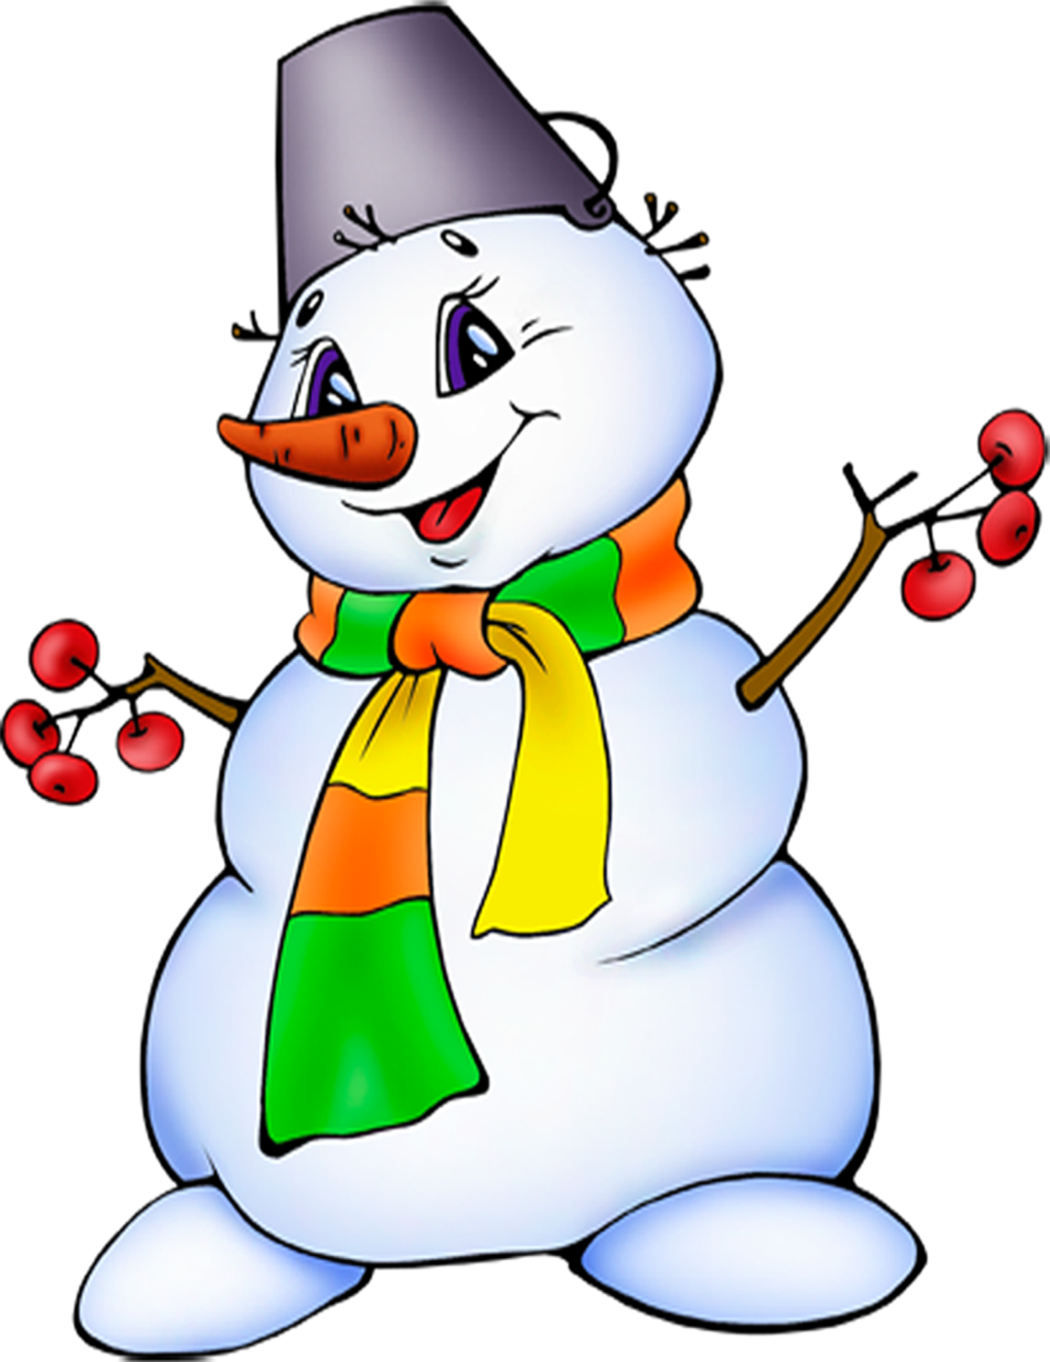
Домашнее задание
§ 64 упр №370
Подобрать 15 слов с изученной орфограммой
П.38 упр.№2. (ЭОР)
Написать сочинение на тему «Приключения Снеговика»

Slide 23
СПАСИБО
ЗА
УРОК!

Slide 24
Найди восемь ошибок
Шел я однажды по пустынной дороге. Гляжу: деревянная ветрянная мельница. Я никогда не видел ничего подобного, привык жить в каменных домах со стекляными окнами, обедать в пристанционном буфете, испытывать родственые чувства к людям и не бояться временных трудностей.
Подхожу поближе. Смотрю: выползает что-то змеиное: блестящая серебрянная шкурка, длинное шнурообразное тело. Жизненого опыта у меня маловато, и я решил: «Пойду-ка я домой, там меня ждет куринный бульон, румянные пирожки и клюквеный сок».

Slide 25
Игра «Кто быстрее»
Растения, которые собирают для приготовления лекарств.
Шкаф, в котором хранят верхнее платье.
Почта, осуществляемая с помощью голубей.
Цветы не природные, сделанные наподобие подлинных.
Мельница, действующая силой ветра.
День без ветра.
Меню, где указаны блюда, которые можно заказать на обед.
Охота, ведущаяся с помощью ястребов.
Кукла, сделанная из дерева.

